Slide 1
Resumen artículos
Resumen de artículos que abordan el problema de Car Sequencing multi-objetivo, empleando técnicas exactas y heurísticas con un enfoque en Sentido de Pareto

Slide 2
Programación de producción consciente del medio ambiente para talleres de pintura en la fabricación de automóviles: un enfoque de optimización multiobjetivo
(R. Zhang, 2017)

Slide 3
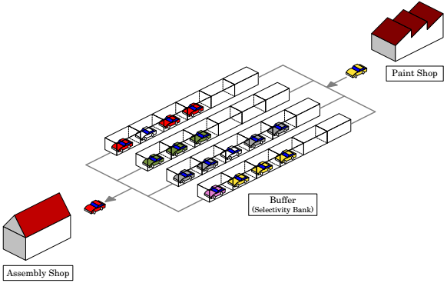
(R. Zhang, 2017) – Panorama General
Para cada auto (i) existe una fecha de entrega (di), expresada en términos de la última posición que puede ocupar en la secuencia de producción; lo que significa, que se incurrirá en un costo en caso de que se coloque después de la décima posición en la secuencia. (línea de montaje marcada o de tiempo fijo).
Se asigna además, un peso de prioridad (wi) asociado a cada auto (i)
Se ignoran las restricciones de capacidad.
Salen con la misma secuencia con la que entraron
Donde:
Posición actual del auto i
Entran con una nueva secuenciación
Notes:
La principal dificultad en la programación integrada de ambas tiendas surge del hecho de que la memoria intermedia de resecuenciación que las conecta tiene una capacidad límite, lo que significa que ningún automóvil puede secuenciarse por completo después de salir de la tienda de pintura y antes de ingresar al taller de ensamblaje.
Cada trabajo en la tienda de ensamblado tiene un tiempo de procesamiento idéntico. Cada carril del banco de selectividad impone un conjunto de restricciones de precedencia (en forma de cadena) en los autos relevantes dentro del carril.

Slide 4
(R. Zhang, 2017) – Panorama General (Banco de Selectividad)
Regla general:
No es posible cambiar el orden relativo de dos automóviles si han ingresado en el mismo carril (porque cada carril es equivalente a una estructura de cola de primero en entrar, primero en salir).
(L) carriles paralelos
c_{l} espacios
Notes:
Un banco de selectividad consiste en L carriles paralelos, donde el carril l tiene espacios cl para almacenar automóviles. En la entrada del amortiguador, un automóvil puede elegir ingresar a cualquiera de los carriles con espacios desocupados y unirse a la fila en ese carril. A la salida de la memoria intermedia, el primer automóvil en cualquier carril no vacío se puede liberar en la secuencia de procesamiento para la tienda de ensamblaje. Claramente, la capacidad de resecuenciación de un banco de selectividad depende de la cantidad de carriles. Si L = n, entonces puede realizar una resecuenciación completa de n autos y emitir cualquier secuencia según sea necesario. En realidad, sin embargo, L es sin duda mucho menos que el número de automóviles que se volverán a secuenciar, y por lo tanto, el banco de selectividad solo puede implementar una resecuenciación parcial de automóviles.

Slide 5
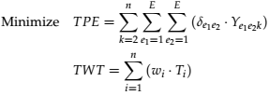
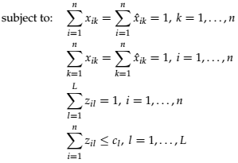
(R. Zhang, 2017) – Modelado como Programación Entera Mixta
Cada auto asignado exactamente a una posición en la secuencia
Cada posición en la secuencia debe estar ocupada por exactamente un automóvil.
cada auto solo puede elegir ingresar a un carril del banco de selectividad
El número de autos que ingresan al carril l no exceda su capacidad.
Notes:
xik - si el automóvil i se procesa en la posición k-ésima en el taller de pintura
x^ik - si el automóvil i se procesa en la posición k-ésima en la tienda de ensamblaje
yek - si el automóvil procesado en la posición k-ésima en la tienda de pintura requiere el color e
zil - si el automóvil i entra en el carril l-ésima en el área de buffer
(fi)ij -1 si el auto i se procesa después del automóvil j, 0 en otor caso

Slide 6
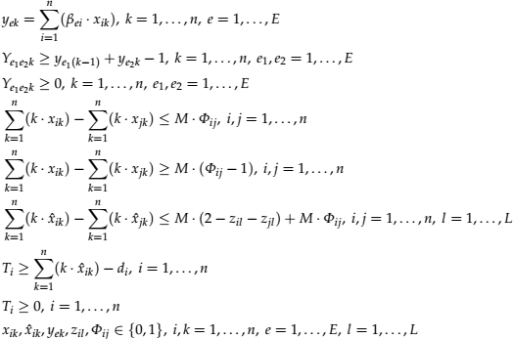
(R. Zhang, 2017) – Modelado como Programación Entera Mixta
El auto k-ésimo debe pintarse con el color e
Definen Y_{e1e2k}
Representa el orden relativo de dos autos i y j en el taller de pintura.
Describe la restricción impuesta por el banco de selectividad
Evalúan la tardanza del auto i en el taller de ensamblaje

Slide 7
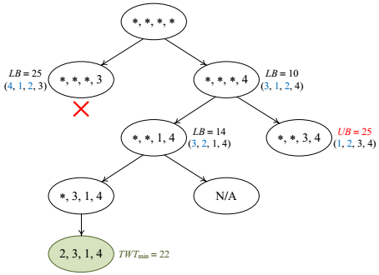
(R. Zhang, 2017) – Similitud a otros problemas de Scheduling
Taller de Pintura (TPE) :⇔ (1|s_{ij}|C_{max}) Sequence Dependent Setup Times o Tiempos de configuración dependientes de la secuencia.
Taller de Encamblaje (TWT) :⇔ (1|chains;p_{j} = 1|Σw_{j}T_{j}) Precedence constraints o Restricciones de precedencia.
B&B – La secuencia se construye hacia atrás en el tiempo
B&B - Usado para identificar las mejores soluciones globales, cuando la precisión es importante para distinguir entre las soluciones
Notes:
Sin embargo, el sistema de producción no cae dentro de la categoría de flow shops porque es imposible generar una secuencia de procesamiento arbitraria para la segunda etapa dada la secuencia de procesamiento en la primera etapa (la memoria intermedia tiene un número limitado de carriles y, por consiguiente, solo puede realizar la resecuenciación parcial de los automóviles).
Lo que complica el problema es el hecho de que el sistema de almacenamiento intermedio también requiere una decisión optimizada con respecto a la asignación de automóviles a cada carril.
La única forma de resolver el problema es construir un modelo de programación integrado incorporando las restricciones impuestas por el búfer de resecuenciación.
, considerando el hecho de que los valores más altos de tardanzas ponderadas probablemente correspondan a los trabajos que están programados más hacia el final de la secuencia de procesamiento.

Slide 8
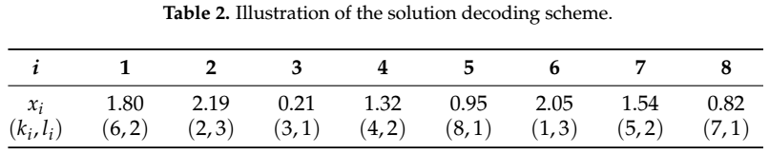
(R. Zhang, 2017) - MOPSO
Inicializa vector con un conjunto de soluciones estructuradas
Regla Fecha de vencimiento más temprana o EDD - earliest due date, para el TPE y para el TWT resuelva el problema de programación de una sola máquina para n autos
Notes:
Una partícula, se expresa mediante un vector de n números reales x = (x1, x2, ..., xn), donde xi ∈ (0, L).
La parte fraccionaria (xi) indica el orden relativo del auto (i) en la secuencia del taller de pintura
La parte entera (xi) especifica la línea en el banco de selección para el auto (i) cuando sale del taller de pintura
En el proceso de decodificación, aplicamos la regla del valor de posición más pequeño, para determinar la posición de cada carro i en la secuencia de procesamiento del taller de pintura (ki).
El procedimiento anterior aplica un mecanismo de selección basado en la ventana para determinar el próximo automóvil que se programará de forma iterativa. En cada iteración, un automóvil se selecciona de la primera ventana de longitud t en la secuencia inicial
La política de selección codiciosa junto con la limitación impuesta por la duración de la ventana han contribuido a lograr un compromiso entre la meta de minimización de la contaminación y la meta de reducción de la tardanza. El parámetro t se varía de 2 a n / 2, de modo que se pueden producir varias secuencias diferentes para diversificar las soluciones iniciales.

Slide 9

(R. Zhang, 2017) - Etapa evaluación
El valor objetivo (TPE) se obtiene en función de la secuencia de procesamiento decodificada para taller de pintura.
El valor objetivo (TWT) utiliza la regla heurística Costo aparente de tardanza (ATC - Apparent Tardiness Cost)
Cada vez, se calcula un índice de prioridad para cada trabajo elegible (en el caso de nuestro problema, el primer automóvil actualmente estacionado en cada carril), y el trabajo con el valor de índice más alto será seleccionado para ser procesado a continuación
Notes:
Una partícula, se expresa mediante un vector de n números reales x = (x1, x2, ..., xn), donde xi ∈ (0, L).
La parte fraccionaria (xi) indica el orden relativo del auto (i) en la secuencia del taller de pintura
La parte entera (xi) especifica la línea en el banco de selección para el auto (i) cuando sale del taller de pintura
En el proceso de decodificación, aplicamos la regla del valor de posición más pequeño, para determinar la posición de cada carro i en la secuencia de procesamiento del taller de pintura (ki).

Slide 10
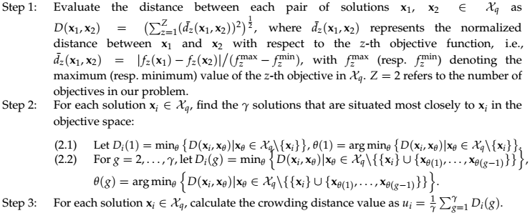
(R. Zhang, 2017) - Clasificación de soluciones en un conjunto de soluciones no dominadas (Pareto)
Medida de Saturación
Notes:
Priorizar las relaciones de dominancia de Pareto dividiendo primero el conjunto de soluciones X en Q subconjuntos tal que cada solución x del subconjunto Xq, está dominada por al menos una solución x’ del subconjunto inmediato anterior, y mientras tanto, cualquier par de soluciones del mismo subconjunto están mutuamente no dominadas.
El aspecto más importante de la clasificación de soluciones reside en la técnica para diferenciar las soluciones dentro de cada uno de estos subconjuntos de Pareto (también llamados rangos de Pareto), porque el número de soluciones en cada Xq (donde no existe una relación de dominancia mutua) puede ser considerablemente grande. La idea general para ordenar las soluciones en un subconjunto no dominado es suprimir las soluciones que están atestadas por otras soluciones (con respecto al espacio objetivo) y priorizar las soluciones que se ubican en áreas menos atestadas del espacio objetivo. La motivación es garantizar que las soluciones mantenidas estén bien distribuidas y puedan representar una amplia variedad de opciones para quienes toman las decisiones.

Slide 11
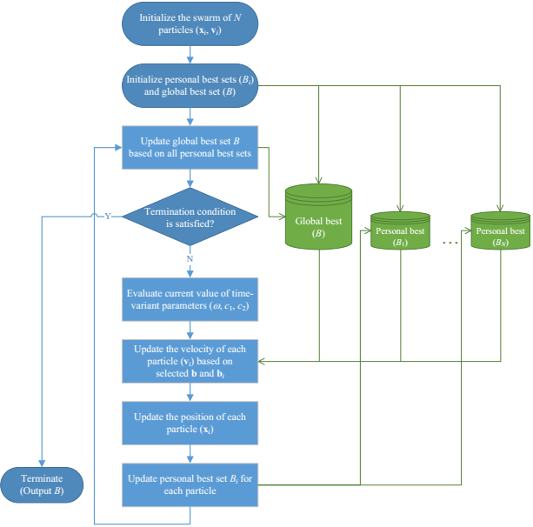
(R. Zhang, 2017) - MOPSO

Slide 12
(120) Instancias
El número de automóviles (n) y el número de opciones de color (E) se consideran de forma coordinada en ocho niveles diferentes {(50, 3), (50, 6), (100 , 6), (100, 10), (150, 9), (150, 12), (200, 10), (200, 15)}.
El número de líneas en el banco de selectividad se considera en tres niveles {10, 15, 20}.
El color requerido para cada auto i se determina aleatoriamente.
La fecha de vencimiento basada en la posición del auto i se establece siguiento una binomial [n-1, 0.5]. El peso wi del coche i se genera a partir de la distribución discreta uniforme [1, 10].
El coeficiente de costo de emisión se genera a partir de la distribución uniforme [1, 2]

Slide 13
(4) Indicadores de desempeño
Generación global de vectores no dominados (ONVG - Overall Non-dominated Vector Generation), mide el número de soluciones en la solución no dominada.
De cobertura (CM - Coverage Metric), se define sobre la base de otro conjunto de soluciones no dominado (Y) para su comparación con (X) y decir si tiene vectores objetivos iguales.
Dav y Dmax, describe la distancia entre las soluciones en X y una solución de referencia (idealmente, la frontera de Pareto exacta del problema) en el espacio objetivo.
Espaciado de Tan (TS - Tan's Spacing), refleja cuán equitativamente se distribuyen las soluciones en X.
Notes:
1. Los valores más altos de ONVG sugieren que el algoritmo correspondiente puede proporcionar una gama más amplia de opciones para la toma de decisiones final.
2. Está claro que C (X, Y) refleja la proporción de soluciones en Y que están dominadas por (o igual a) alguna solución en X. Por lo tanto, un valor más alto de C (X, Y) sugiere un mejor rendimiento del algoritmo que produce X.
3. Donde el conjunto de referencia R se compone generalmente de todas las soluciones no dominadas obtenidas por los algoritmos comparados como una aproximación a la frontera real de Pareto si esta última es desconocida.
Claramente, valores más pequeños de Dav y Dmax sugieren que las soluciones en X están más cerca de la frontera estimada de Pareto.
4. Los valores más pequeños de TS indican que las soluciones se distribuyen de manera más pareja y, por lo tanto, son más preferibles para la toma de decisiones

Slide 14
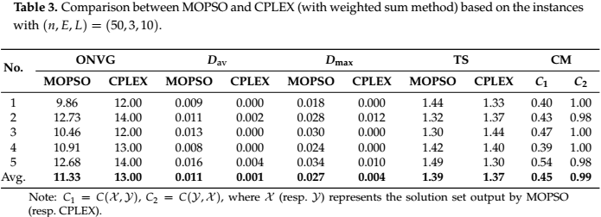
Resultados
CPLEX basado en el enfoque de suma ponderada
Notes:
Herramienta exacta para solucionar problemas de programación lineal entera mixta, para revelar la capacidad de encontrar soluciones óptimas.
El MOPSO propuesto se ejecuta 20 veces de forma independiente para resolver cada instancia (con 150 s permitidos por ejecución) y luego se calculan los valores de los cuatro indicadores de rendimiento.

Slide 15
Resultados
CPLEX basado en el enfoque de suma ponderada
Notes:
Herramienta exacta para solucionar problemas de programación lineal entera mixta, para revelar la capacidad de encontrar soluciones óptimas.
El MOPSO propuesto se ejecuta 20 veces de forma independiente para resolver cada instancia (con 150 s permitidos por ejecución) y luego se calculan los valores de los cuatro indicadores de rendimiento.

Slide 16
Aportaciones
Diseño de un algoritmo de optimización de enjambre de partículas multiobjetivo (MOPSO) para obtener programas de producción satisfactorios dentro de un tiempo razonable. (Destinado a optimizar la secuencia para el taller de pintura y la asignación de automóviles a las líneas del bufer)
Un esquema de codificación aleatorio basado en claves que facilita la implementación de PSO;
Un procedimiento dedicado para la inicialización de partículas mediante la explotación de información específica del problema;
Un conjunto de parámetros variables en el tiempo que ayudan a lograr un mejor equilibrio entre la exploración extensiva y la explotación intensiva mediante el ajuste dinámico de los patrones de búsqueda
Notes:
2. El primer enfoque se utiliza para la identificación de las mejores soluciones globales en el MOPSO, mientras que el segundo se utiliza en todas las demás situaciones cuando se necesita evaluar una solución.
Tal diseño está inspirado en la filosofía de optimización ordinal (es decir, el uso de modelos crudos para la evaluación de soluciones no dará lugar a una pérdida significativa de soluciones óptimas) lo que ayuda a reducir la carga computacional de todo el algoritmo

Slide 17
Aportaciones
Se propone un algoritmo de rama y limite (B&B) para resolver la decisión de secuencia de automóviles asociada al taller de ensamblaje y se sugiere un método heurístico basado en reglas de despacho para producir soluciones rápidas para el subproblema.
En cuanto a la optimización multiobjetivo:
Estrategia para clasificar soluciones basadas en una medida de distancia de concentración precisa
Técnicas para mantener las mejores soluciones personales / globales teniendo en cuenta tanto el dominio Pareto como la diversidad.
Notes:
2. El primer enfoque se utiliza para la identificación de las mejores soluciones globales en el MOPSO, mientras que el segundo se utiliza en todas las demás situaciones cuando se necesita evaluar una solución.
Tal diseño está inspirado en la filosofía de optimización ordinal (es decir, el uso de modelos crudos para la evaluación de soluciones no dará lugar a una pérdida significativa de soluciones óptimas) lo que ayuda a reducir la carga computacional de todo el algoritmo

Slide 18
Aportaciones
Notes:
2. El primer enfoque se utiliza para la identificación de las mejores soluciones globales en el MOPSO, mientras que el segundo se utiliza en todas las demás situaciones cuando se necesita evaluar una solución.
Tal diseño está inspirado en la filosofía de optimización ordinal (es decir, el uso de modelos crudos para la evaluación de soluciones no dará lugar a una pérdida significativa de soluciones óptimas) lo que ayuda a reducir la carga computacional de todo el algoritmo

